Slide 1
ReDI slide template
Version 1.0

Slide 2
Порівняння цін на продукти в двох магазинах
Alex Tkachenko
Contact: tkachenkoalexandrpavlovich@gmail.com

Slide 3

Імпорт бібліотек і створення класу

Slide 4
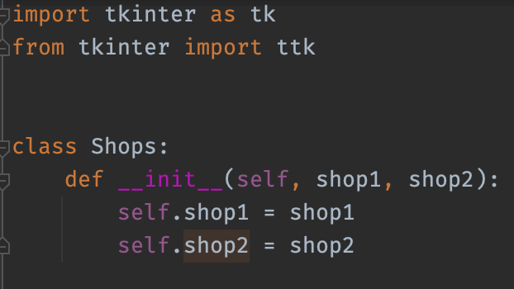

Імпорт бібліотек і створення класу
імпорт бібліотеки Tkinter з псевдонімом tk.
імпорт модуля ttk з бібліотеки tkinter.
class Shops визначення класу Shops.
def _ _ init _ _ (self, shop1, shop2)визначення конструктора класу, який ініціалізує об'єкт магазинів (shop1 і shop2).

Slide 5
Метод compare_prices у класі Shops

Slide 6
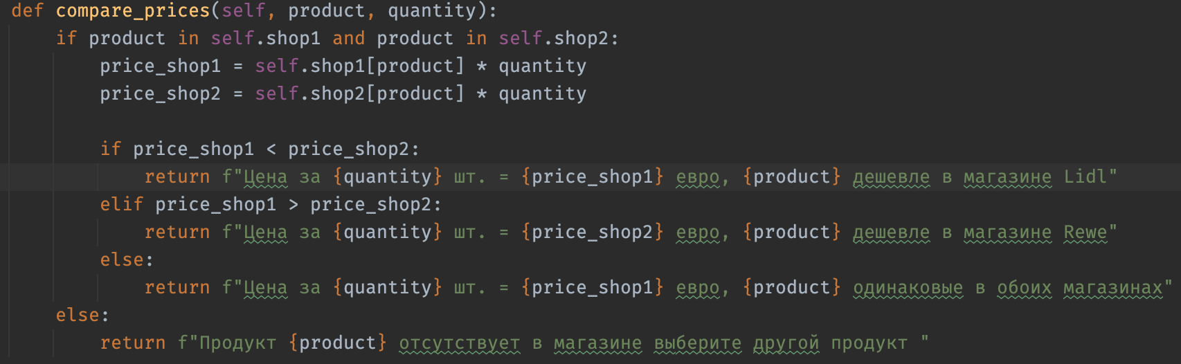
Метод compare_prices у класі Shops
diff compare_prices (self, product, quantity) визначення методу для порівняння цін на продукт і його кількість в двох магазинах.

Slide 7
Створення класу ShopCompareGUI

Slide 8
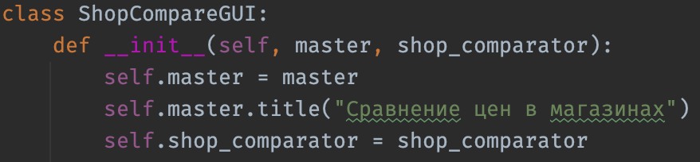
Створення класу ShopCompareGUI
def _ _ init _ _ (self, master, shop_comparator), визначення конструктора класу, який ініціалізує головне вікно (master) та об'єкт shop_comparator.

Slide 9
Створення віджета з випадаючого списку з продуктами.

Slide 10
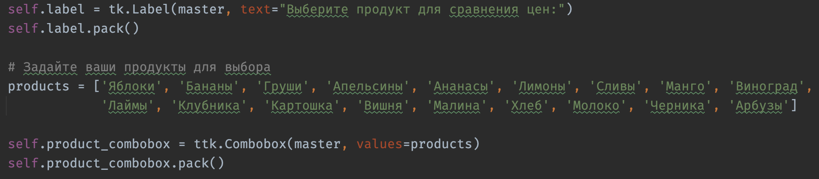
Створення віджета з випадаючого списку з продуктами.
1. створення мітки з текстом в головному вікні а також розміщення мітки в інтерфейсі.
2. визначення списку продуктів для вибору і створення списку products, що містить назви продуктів.
3. створення випадаючого списку Combobox в GUI з продуктами, і розміщення випадаючого списку в інтерфейсі.

Slide 11
Створення мітки та поля для введення кількості а також результат.

Slide 12
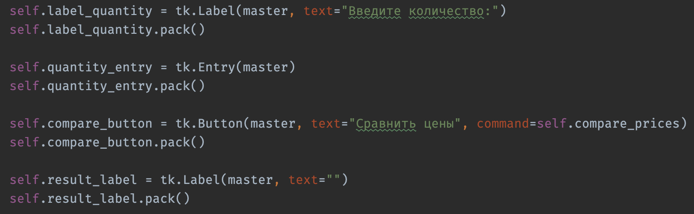
Створення мітки та поля для введення кількості а також результат.
1. створення мітки з текстом для введення кількості. і створення поля введення для кількості.
2. створення кнопки з текстом і прив'язкою до методу compare_prices.
3. створення мітки для відображення результату.

Slide 13
Метод compare_prices у класі ShopCompareGUI.

Slide 14
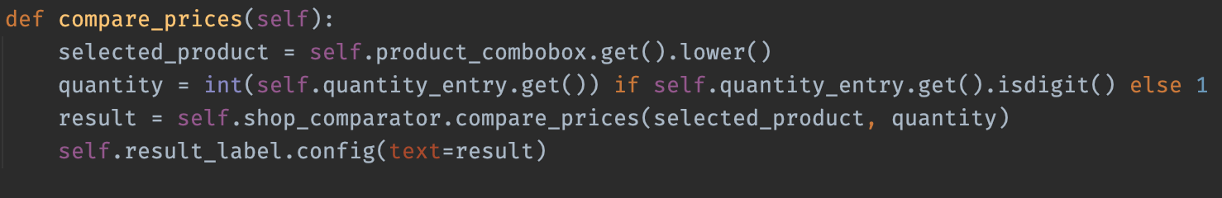
Метод compare_prices у класі ShopCompareGUI.
1. створення методу для обробки натискання кнопки "порівняти ціни".
2. отримання обраного продукту і приведення його до нижнього регістру.
3.отримання кількості, обробка введення (якщо не число, то встановлюється 1).
4.виклик методу compare_prices з об'єкта shop_comparator, і оновлення мітки з результатом.

Slide 15
Створення словників що представляють ціни на продукти.

Slide 16
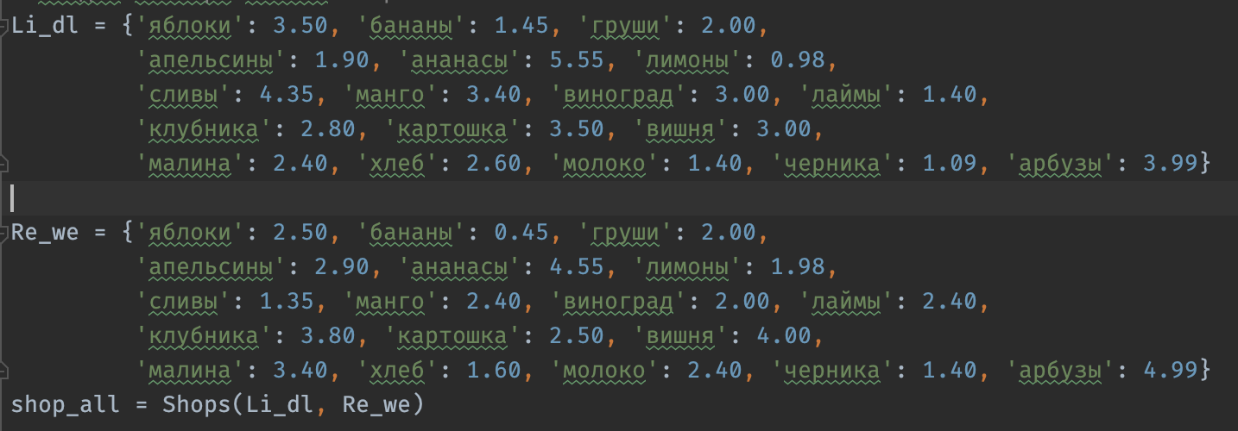
Створення словників що представляють ціни на продукти.
shop_all = Shops (Li_dl, Re_we), створення екземпляра класу Shops з цими словниками

Slide 17
Створення графічного інтерфейсу та запуск циклу подій.

Slide 18
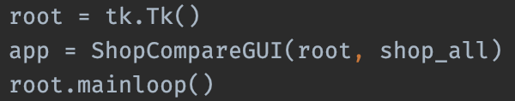
Створення графічного інтерфейсу та запуск циклу подій.
root = tk.Tk (), створення головного вікна програми.
app = ShopCompareGUI (root, shop_all), створення екземпляра класу ShopCompareGUI з головним вікном та об'єктом shop_all.
root.mainloop (), запуск нескінченного циклу подій для обробки подій у графічному інтерфейсі.

Slide 19
Приклади.

Slide 20
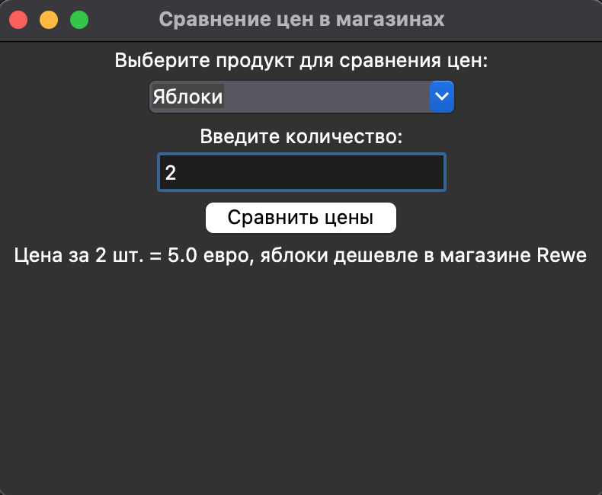
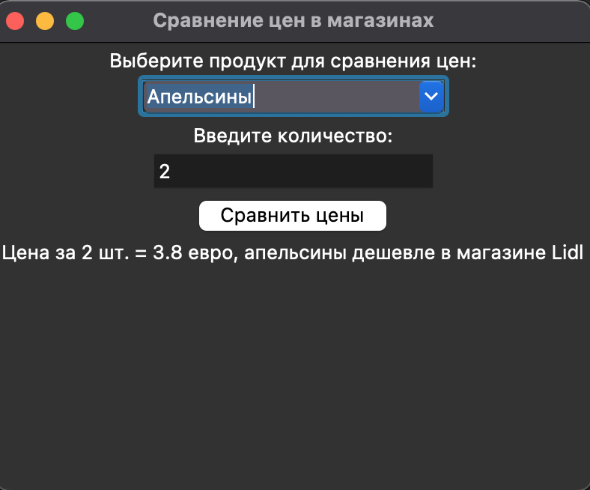
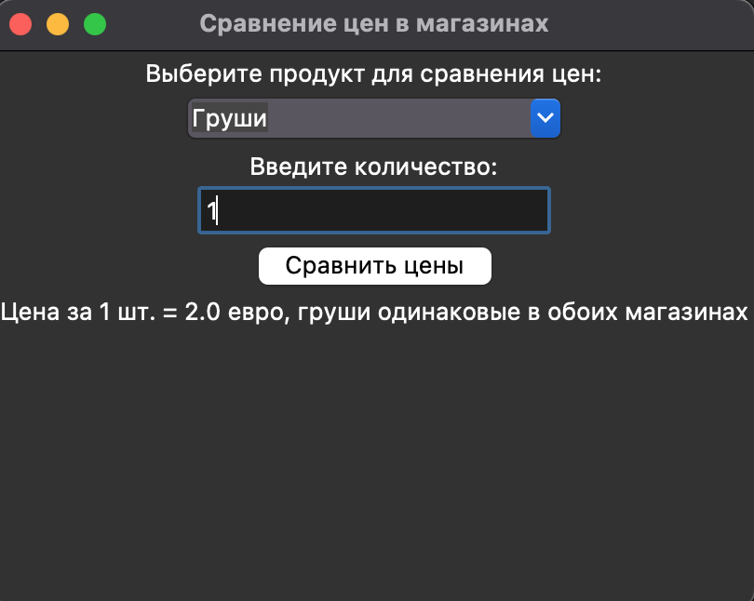
Приклади.

Slide 21
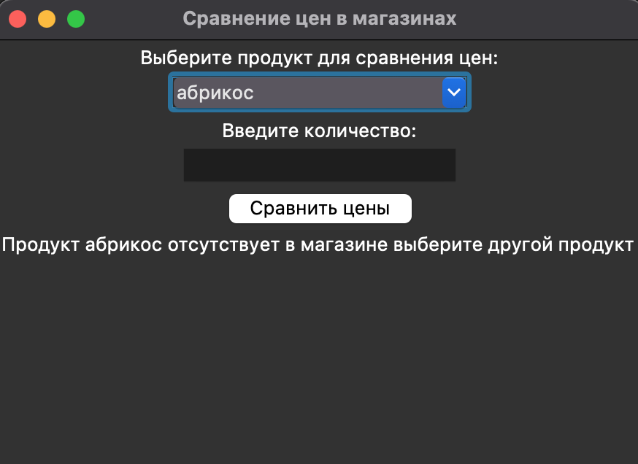
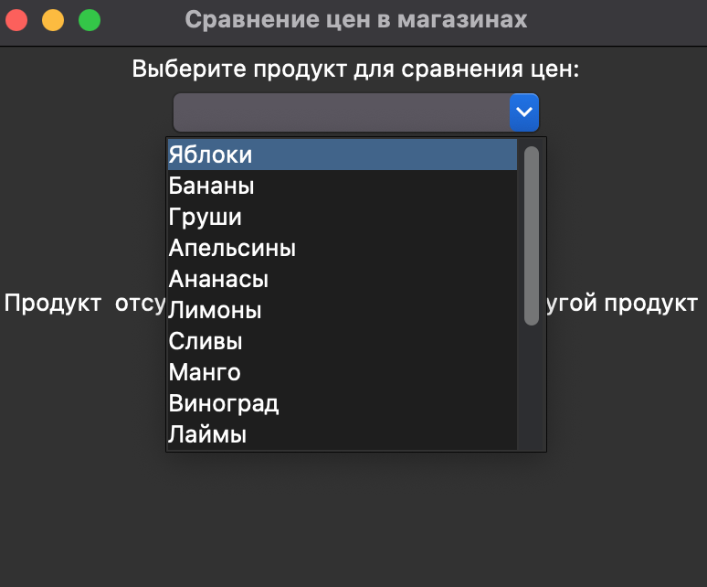
Приклади.

